Slide 1
ФИЗИЧЕСКАЯ КУЛЬТУРА В СПЕЦИАЛЬНОЙ МЕДИЦИНСКОЙ ГРУППЕ
Инструктор ФК
МБОУ – лицей №2 г.Тулы Савкина Юлия Александровна

Slide 2
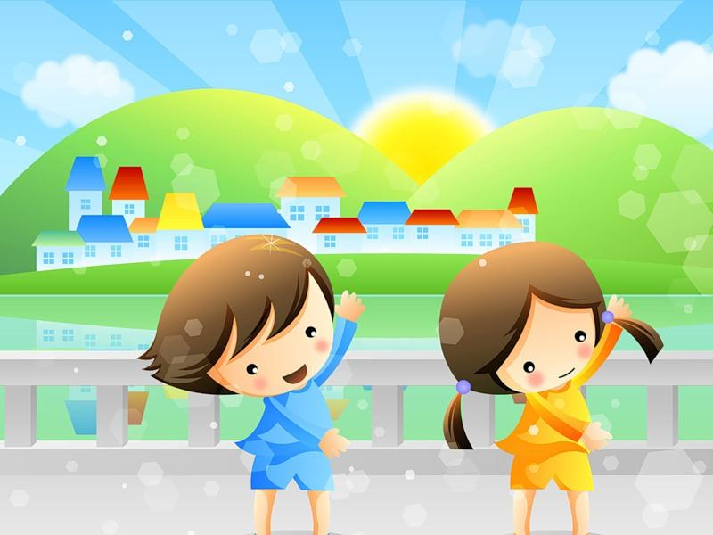
В целях дифференцированного подхода к организации уроков физической культуры все обучающиеся общеобразовательных учреждений, в зависимости от состояния здоровья, делятся на три группы:
основную
подготовительную
специальную

Slide 3
Специальную медицинскую группу (СМГ), в свою очередь, условно можно разбить на две подгруппы:
А – школьники с обратимыми заболеваниями, которые после лечебно-оздоровительных мероприятий могут перейти в подготовительную группу.
Б – учащиеся с патологическими (необратимыми) отклонениями.

Slide 4
Уроки в СМГ различаются от основной и подготовительной групп:
требованиями к уровню освоения материала,
объемом и структурой
нагрузки,
учебными программами.

Slide 5
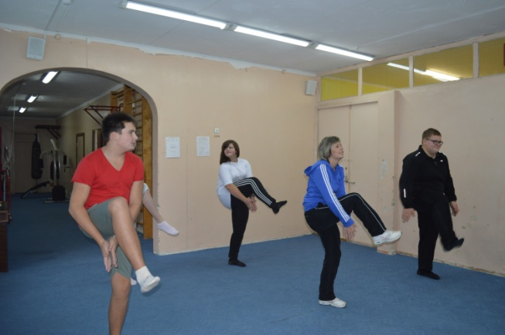
Для подготовки и проведения занятий в СМГ, необходимо объединить разрозненные группы школьников неодинаковых по :
возрасту,
полу,
характеру заболевания,
функциональным параметрам.
Все уроки должны иметь оздоровительную направленность и тренирующий характер, способствующие адаптации детей к нагрузкам.

Slide 6
Комплектование специальных медицинских групп
Основным критерием для включения учащегося в СМГ является установление диагноза с обязательным указанием степени нарушения функций организма. При комплектовании таких групп школьный врач и учитель физкультуры должны также знать уровень их подготовленности, который определяется при помощи двигательных тестов.
Для проверки допустимо использовать только те упражнения, которые не противопоказаны ребенку при его заболевании.

Slide 7
Двигательные тесты для определения уровня подготовленности учащихся
Общая выносливость
Скоростно-силовые качества
Координация движений, ловкости, быстрота двигательной реакции, скоростная выносливость и сила мышц ног .
Сила мышц рук и плечевого пояса. .
Силовая выносливость
бег (ходьба) в течение шести минут.
.
прыжки в длину с места.
.
броски и ловля теннисного мяча двумя руками с расстояния одного метра от стенки в течение 30 секунд в максимальном темпе. Прыжки через скакалку
.
сгибания и разгибания рук в упоре лежа
.
приседания, выполненные в произвольном темпе до утомления

Slide 8
Основные задачи физического воспитания учащихся СМГ
1. Укрепление здоровья, содействие правильному физическому развитию и закаливанию организма.
2. Улучшение показателей физического развития.
3. Освоение жизненно важных двигательных умений и навыков.
4. Постепенная адаптация организма к воздействию физических нагрузок.
5. Закаливание и повышение сопротивляемости защитных сил организма.
6. Воспитание волевых качеств, интереса и привычки к самостоятельным занятиям физкультурой:
– обучение способам самоконтроля при выполнении физических нагрузок;
– овладение комплексами упражнений, благоприятно влияющими на состояние организма учащегося, с учетом его заболевания.

Slide 9
Противопоказания к выполнению некоторых видов упражнений при различных заболеваниях
№ п/п | Виды упражнений | Заболевания
1 | С максимальным усилием | Сердечно- сосудистая система
2 | С максимальной задержкой дыхания | Сердечно- сосудистая система
3 | С резким ускорением темпа | Органы дыхания
4 | С максимальным статическим напряжением | Сердечно- cосудистая система
5 | Толчковые прыжки, прыжки в глубину | Почки, Органы зрения, Искривление позвоночника, Органы пищеварения
6 | Упражнения в равновесии на повышенной опоре | Нервная система
7 | На мышцы брюшного пресса | Органы пищеварения
8 | Акробатические с повышенной сложностью | Органы зрения Искривление позвоночника
9 | Ограниченное время игр | Нервная система

Slide 10
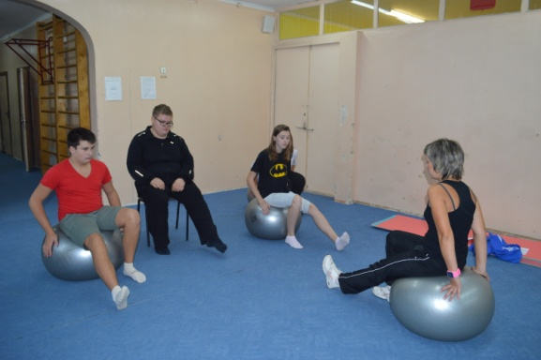
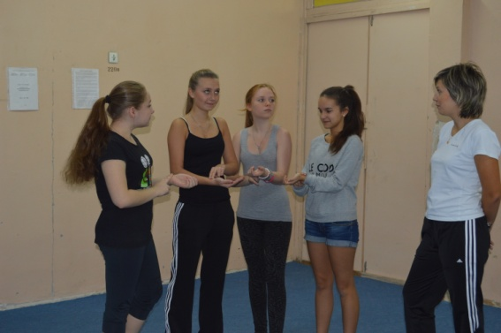
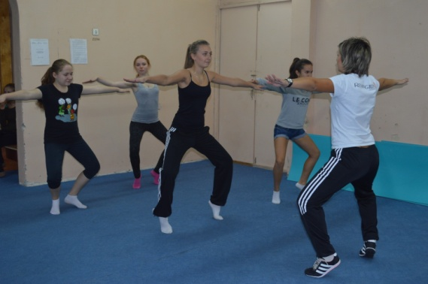
Дети, отнесенные к СМГ, освобождаются от :
выполнения физических упражнений по программе средней школы,
участия в соревнованиях,
выполнения учебных нормативов.
С самого начала ребят нужно обучать подсчитывать пульс перед занятием, после каждой его части и окончания урока

Slide 11
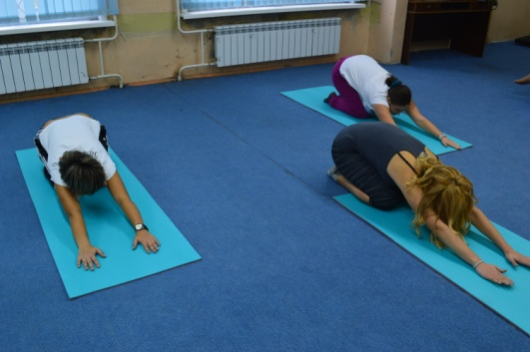
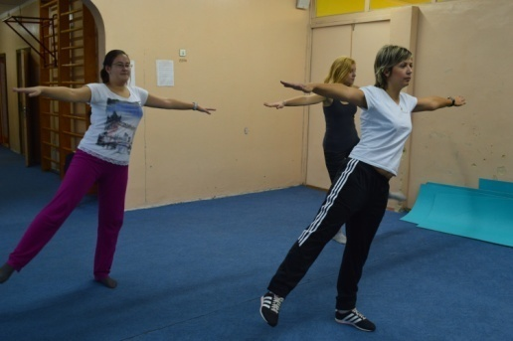
Характерные отклонения в состоянии здоровья:
Заболевания опорно-двигательного аппарата;
Заболевания сердечно - сосудистой системы;
Заболевания органов дыхания;
Заболевания органов пищеварения;
Нарушение обмена веществ;
Заболевание глаз.

Slide 12
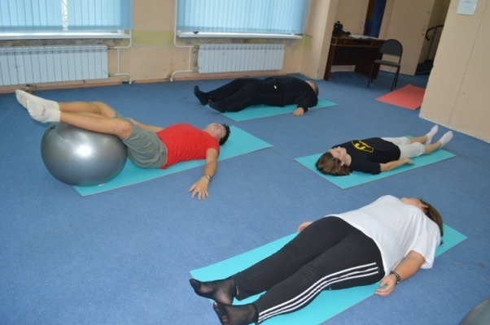
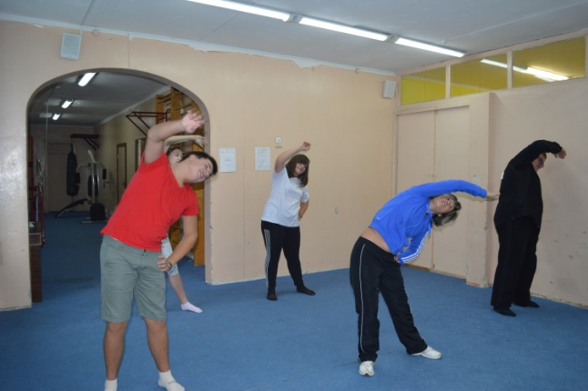
Занятия в СМГ строятся на основе общих принципов:
всесторонности,
сознательности,
постепенности,
повторения.
Важны:
индивидуальный подход
систематичность воздействий.
Учащиеся, как правило:
малоподвижны,
стеснительны,
некоординированны,
легко ранимы,
боятся насмешек.
Поэтому недопустимо проведение уроков совместно с основной и подготовительной группами.

Slide 13
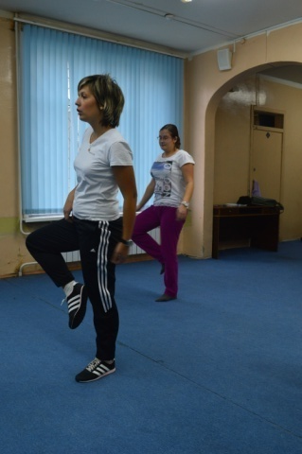
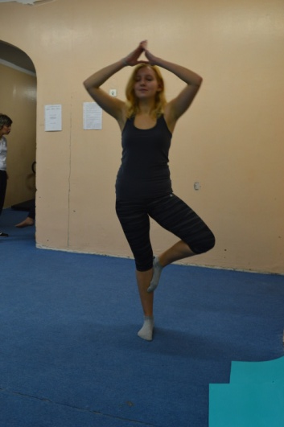
Этапы занятий физической культурой в СМГ
1. Вводно - подготовительная часть.
- Упражнения для укрепления мышечного корсета, обучение дыханию, обучение измерения ЧСС.
2. Основная часть.
- Практическое ознакомление с ОФУ, элементы художественной гимнастики со специальной направленностью для девушек, для мальчиков атлетическая гимнастика.
3. Заключительная часть.
- Комплекс специальных упражнений по карточкам в зависимости от заболевания, упражнения на расслабление и дыхание.

Slide 14
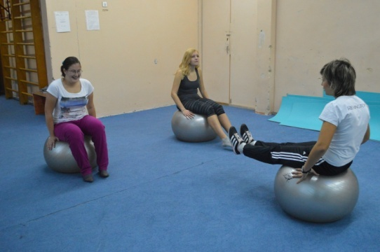
Контроль и оценка стимулируют стремление ребят к совершенствованию, повышают их активность на занятиях.
На уроке оценивается :
физическая подготовленность детей,
индивидуальные особенности,
«освоение знаний»,
«двигательные умения».
Контроль за физической подготовленностью нужно проводить два раза в год: в сентябре–октябре и в апреле–мае.

Slide 15
Спасибо за внимание!

